Slide 1




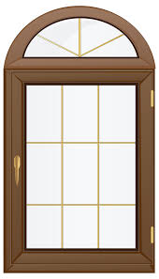






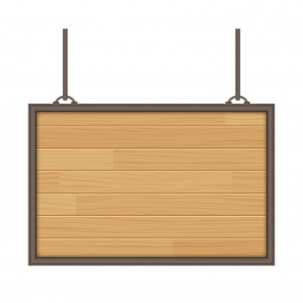

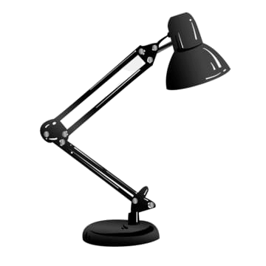
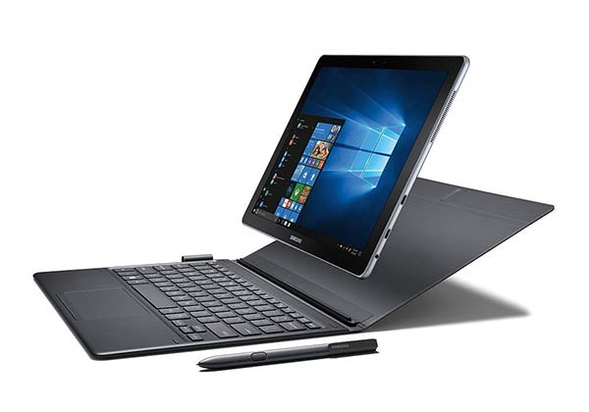


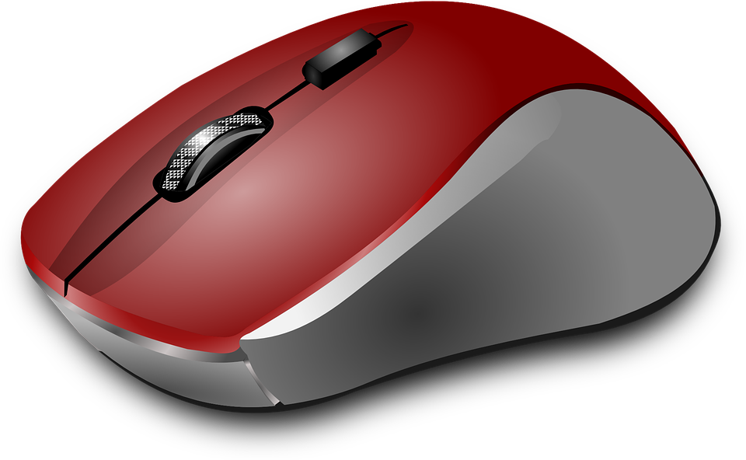



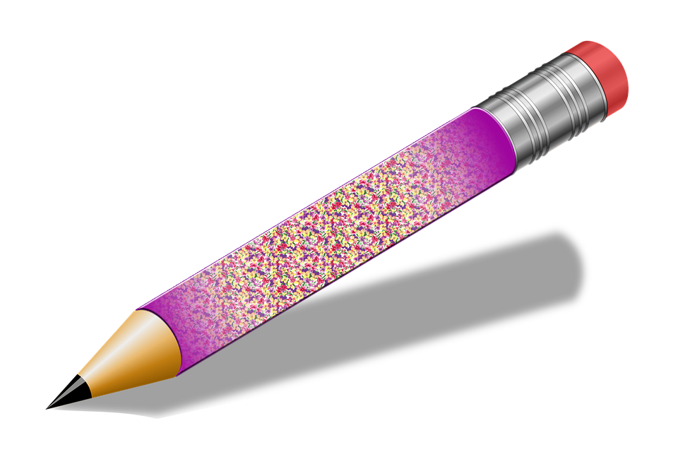


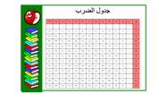
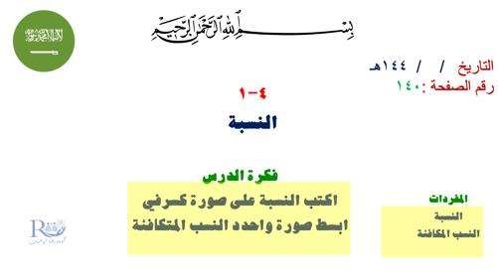
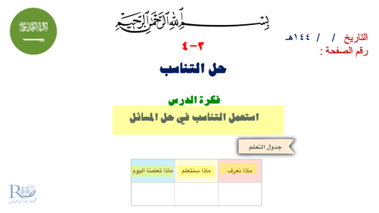

Slide 2





التاريخ / / ١٤٤هـ
رقم الصفحة :
٣-٤
حل التناسب
فكرة الدرس
استعمل التناسب في حل المسائل
جدول التعلم
ماذا نعرف | ماذا سنتعلم | ماذا تعلمنا اليوم

Slide 3

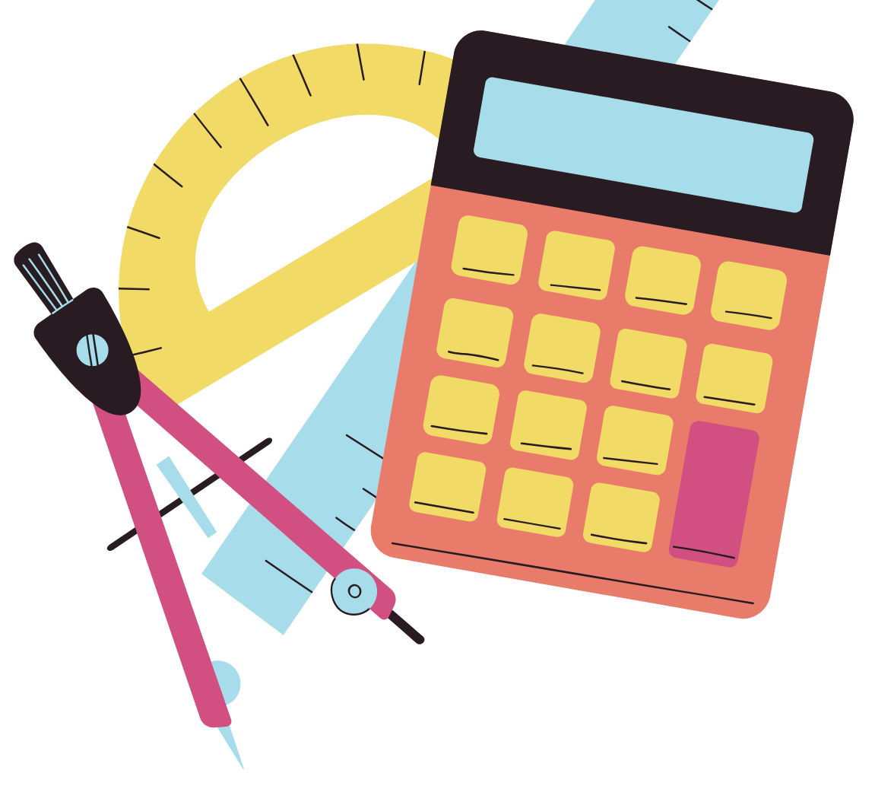

٣-٧
حل التناسب

Slide 4
جدول الضرب
x | ٠ | ١ | ٢ | ٣ | ٤ | ٥ | ٦ | ٧ | ٨ | ٩ | ١٠ | ١١ | ١٢
٠ | ٠ | ٠ | ٠ | ٠ | ٠ | ٠ | ٠ | ٠ | ٠ | ٠ | ٠ | ٠ | ٠
١ | ٠ | ١ | ٢ | ٣ | ٤ | ٥ | ٦ | ٧ | ٨ | ٩ | ١٠ | ١١ | ١٢
٢ | ٠ | ٢ | ٤ | ٦ | ٨ | ١٠ | ١٢ | ١٤ | ١٦ | ١٨ | ٢٠ | ٢٢ | ٢٤
٣ | ٠ | ٣ | ٦ | ٩ | ١٢ | ١٥ | ١٨ | ٢١ | ٢٤ | ٢٧ | ٣٠ | ٣٣ | ٣٦
٤ | ٠ | ٤ | ٨ | ١٢ | ١٦ | ٢٠ | ٢٤ | ٢٨ | ٣٢ | ٣٦ | ٤٠ | ٤٤ | ٤٨
٥ | ٠ | ٥ | ١٠ | ١٥ | ٢٠ | ٢٥ | ٣٠ | ٣٥ | ٤٠ | ٤٥ | ٥٠ | ٥٥ | ٦٠
٦ | ٠ | ٦ | ١٢ | ١٨ | ٢٤ | ٣٠ | ٤٦ | ٤٢ | ٤٨ | ٥٤ | ٦٠ | ٦٦ | ٧٢
٧ | ٠ | ٧ | ١٤ | ٢١ | ٢٨ | ٣٥ | ٤٢ | ٤٩ | ٥٦ | ٦٣ | ٧٠ | ٧٧ | ٨٤
٨ | ٠ | ٨ | ١٦ | ٢٤ | ٣٢ | ٤٠ | ٤٨ | ٥٦ | ٦٤ | ٧٢ | ٨٠ | ٨٨ | ٩٦
٩ | ٠ | ٩ | ١٨ | 27 | ٣٦ | ٤٥ | ٥٤ | ٦٣ | ٧٢ | ٨١ | ٩٠ | ٩٩ | ١٠٨
١٠ | ٠ | ١٠ | ٢٠ | ٣٠ | ٤٠ | ٥٠ | ٦٠ | ٧٠ | ٨٠ | ٩٠ | ١٠٠ | ١١٠ | ١٢٠
١١ | ٠ | ١١ | ٢٢ | ٣٣ | ٤٤ | ٥٥ | ٦٦ | ٧٧ | ٨٨ | ٩٩ | ١١٠ | ١٢١ | ١٣٢
١٢ | ٠ | ١٢ | ٢٤ | ٣٦ | ٤٨ | ٦٠ | ٧٢ | ٨٤ | ٩٦ | ١٠٨ | ١٢٠ | ١٣٢ | ١٤٤

Slide 5
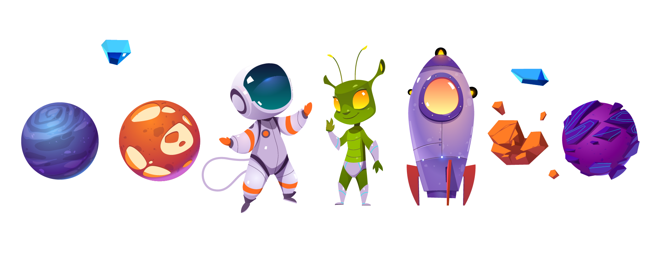
لوحة تعزيز النجوم

Slide 6

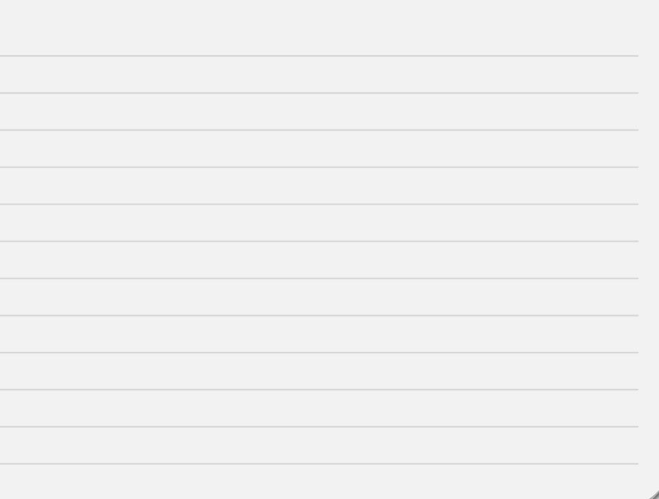

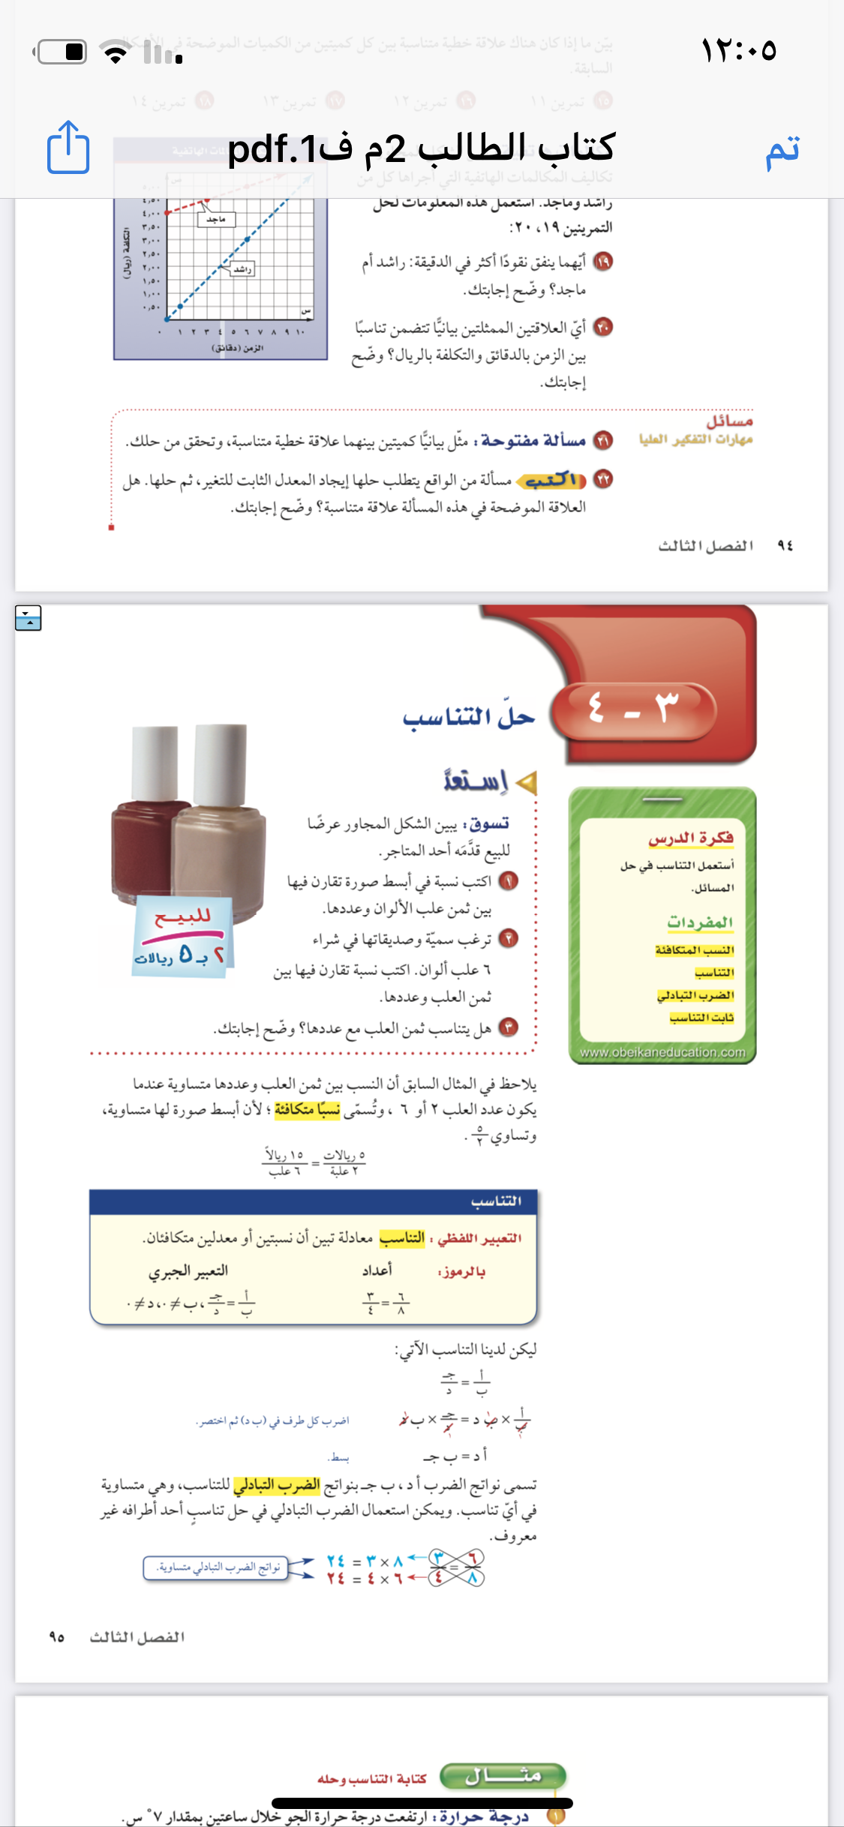

Contents of this template
Here’s what you’ll find in this Slidesgo template:
A slide structure based on a business portfolio presentation, which you can easily adapt to your needs. For more info on how to edit the template, please visit Slidesgo School or read our FAQs.
An assortment of graphic resources that are suitable for use in the presentation can be found in the alternative resources slides.
A thanks slide, which you must keep so that proper credits for our design are given.
In the resources slide, where you’ll find links to all the elements used in the template.
Instructions for use.
Final slides with:
The fonts and colors used in the template.
A selection of illustrations. You can also customize and animate them as you wish with the online editor. Visit Storyset to find more.
More infographic resources, whose size and color can be edited.
Sets of customizable icons of the following themes: general, business, avatar, creative process, education, help & support, medical, nature, performing arts, SEO & marketing, and teamwork.

Slide 7
Contents of this template

Slide 8
حل التناسب
التناسب معادلة تبين أن نسبتين أو معدلين متكافئان .
جـ
أ
٢
١
ب ≠ ٠ ، د ≠ ٠
=
=
مثل :
مثال
د
ب
٤
٢
جـ
أ
أ × د = ب × جـ
فإن
=
إذا كان :
د
ب
٢ × ٢ = ٤
٢
١
=
مثل :
١ × ٤ = ٤
٤
٢

Slide 9
حل التناسب
حل التناسب التالي :
١٣
٧
مثال :
=
ن
٢
٢ × ١٣ = ٢٦
١٣
٧
=
ن × ٧ = ٧ ن
ن
٢
٧ ن = ٢٦
٢٦
٧ س
=
٧
٧
٣.٧
س =

Slide 10
حل التناسب
حل التناسب التالي :
٩
س
=
١٠
٤
٩
س
تحقق من فهمك
٤ × ٩ = ٣٦
=
س × ١٠ = ١٠ س
١٠
٤
١٠ س = ٣٦
٣٦
١٠ س
=
١٠
١٠
٣.٦
س =

Slide 11
حل التناسب
حل التناسب التالي :
٥
٢
=
ص
٤٢
٥
٢
تحقق من فهمك
٤٢ × ٥ = ٢١٠
=
٢ × ص = ٢ ص
ص
٤٢
٢ ص = ٢١٠
٢١٠
٢ ص
=
٢
٢
١٠٥
ص =

Slide 12
حل التناسب
حل التناسب التالي :
ن
٧
=
٢.١
٣
ن
٧
تحقق من فهمك
٣ × ن = ٣ ن
=
٧ × ٢.١ = ١٤.٧
٢.١
٣
٣ ن = ١٤.٧
١٤.٧
٣ ن
=
٣
٣
٤.٩
ن =

Slide 13
حل التناسب
إذا كانت عملية إعادة تدوير ٩٠٠ كجم من الورق تحمي ١٧ شجرة تقريبا ،فاكتب تناسبا
وحله لايجاد عدد الأشجار المتوقع حمايتها اذا تم تدوير ٢٢٥٠ كجم من الورق؟
١٧ × ٢٢٥٠ = ٣٨٢٥٠
٢٢٥٠
٩٠٠
=
٩٠٠ × ش = ٩٠٠ ش
ش
١٧
تحقق من فهمك
تسمى معادلة التناسب
٩٠٠ ث = ٣٨٢٥٠
٩٠٠ ش = ٣٨٢٥٠
٣٨٢٥٠
٩٠٠ ش
=
٩٠٠
٩٠٠
٤٢.٥
ش =

Slide 14
حل التناسب
يطبع رامي صفحتين في ١٥ دقيقة . اكتب معادلة تعبر عن العلاقة بين عدد الدقائق وعدد الصفحات
المطبوعة . وإذا استمرت الطباعة وفق المعدل نفسه فما عدد الدقائق اللازمة لطباعة ١٠ صفحات ؟
١٥ × ١٠ = ١٥٠
١٠
٢
=
تحقق من فهمك
٢ × د = ٢ د
د
١٥
تسمى معادلة التناسب
٢ د = ١٥٠
٢ د = ١٥٠
١٥٠
٢ د
=
٢
٢
٧٥
د =
أي أن : عدد الدقائق اللازمة لطباعة ١٠ صفحات = ٧٥ دقيقة

Slide 15
حل التناسب
حل التناسب التالي :
١٠
١.٥
=
ب
٦
تاكد
٦ × ١٠ = ٦٠
١٠
١.٥
=
١.٥ × ب = ١.٥ ب
ب
٦
١.٥ ب = ٦٠
٦٠
١.٥ ب
=
١.٥
١.٥
٤٠
ب =

Slide 16
حل التناسب
حل التناسب التالي :
ن
٣.٢
=
٣٦
٩
٩ × ن = ٩ ن
ن
٣.٢
تاكد
=
٣.٢ × ٣٦ = ١١٥.٢
٣٦
٩
٩ ن = ١١٥.٢
١١٥.٢
٩ ن
=
٩
٩
١٢.٨
ن =

Slide 17
حل التناسب
حل التناسب التالي :
٥
٤١
=
٢
س
٥
٤١
تاكد
س × ٥ = ٥ س
=
٤١ × ٢ = ٨٢
٢
س
٥ س = ٨٢
٨٢
٥ س
=
٥
٥
١٦.٤
س =

Slide 18
حل التناسب
يتقاضى عبدا لله مبلغ ٨٤ ريالا عن كل ٣ ساعات عمل . اكتب معادلة تعبر
عن العلاقة بين المبلغ وعدد الساعات . ثم جد كم ريالا يتقاضى إذا عمل ساعتين ؟
٣ × ر = ٣ ر
ر
٨٤
=
تاكد
٨٤ × ٢ = ١٦٨
٢
٣
تسمى معادلة التناسب
٣ ر = ١٦٨
٣ ر = ١٦٨
١٦٨
٣ ر
=
٣
٣
٥٦
ر =
أي أن : عبدا لله يتقاضى إذا عمل ساعتين ٥٦ ريالا

Slide 19
حل التناسب
حل التناسب التالي :
٣٢
ك
=
٥٦
٧
٣٢
ك
تدرب
٧ × ٣٢ = ٢٢٤
=
ك × ٥٦ = ٥٦ ك
٥٦
7
٥٦ ك = ٢٢٤
٢٢٤
٥٦ س
=
٥٦
٥٦
٤
س =

Slide 20
حل التناسب
حل التناسب التالي :
هـ
٢.٥
=
٩
٦
هـ
٢.٥
تدرب
٦ × هـ = ٦ هـ
=
٢.٥ × ٩ = ٢٢.٥
٩
٦
٦ هـ = ٢٢.٥
٢٢.٥
٦هـ
=
٦
٦
٣.٥٧
هـ =

Slide 21
حل التناسب
حل التناسب التالي :
١٨
٢
=
س + ٥
٣
ص = ٢٧
نضع س + ٥ = ص
تدرب
٣ × ١٨ = ٥٤
١٨
٢
س + ٥ = ٢٧
=
- ٥
- ٥
٢ × ص = ٢ ص
ص
٣
٢٢
س =
٢ ص = ٥٤
٥٤
٢ ص
=
٢
٢
٢٧
ص =

Slide 22
حل التناسب
دفع حازم ١٠.٩٥ ريالا ثمنا لد رزن أقلام . اكتب تناسبا وحله لإيجاد ثمن ٤ أقلام .
١٢ × ر = ١٢ ر
ر
١٠.٩٥
=
تدرب
١٠.٩٥ × ٤ = ٤٣.٨
٤
١٢
تسمى معادلة التناسب
١٢ ر = ٤٣.٨
١٢ ر = ٤٣.٨
٤٣.٨
١٢ ر
=
١٢
١٢
٣.٦٥
ر =
أي أن : ثمن ٤ أقلام = ٣.٦٥حل ريالا

